Slide 1
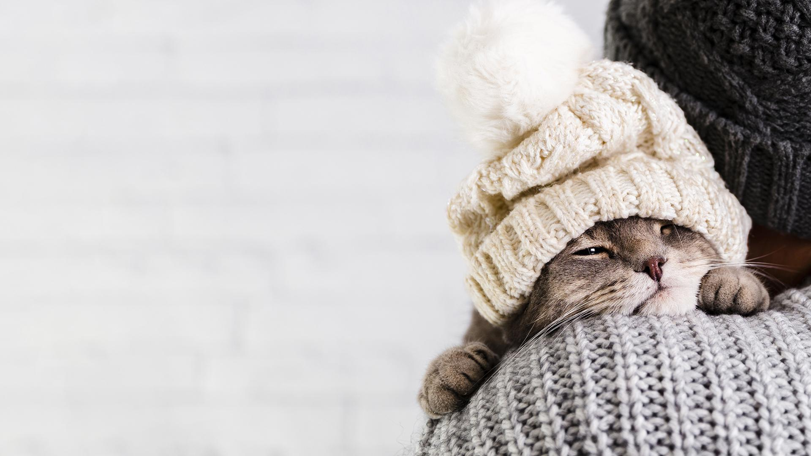
FogadjÖrökbe
App
Örökbefogadás másként

Slide 2
Az előadás tartalma
Célunk
Miért hoztuk létre az applikációt?
Csapatmegosztás
Feladataink, megoldásaink
Műszaki megvalósítás
Mit használtunk a fejlesztés során?
Forráskód, háttérrész
A háttérfolyamatok, REST API
Működése
Hogyan működik a Front-End?

Slide 3
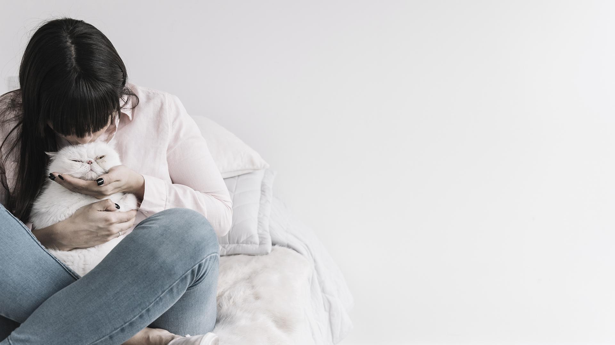
Céljaink

Slide 4
Miért fontos nekünk az applikáció?
Az örökbefogadás fontossága
Magyarországon évente kb. 500 új állat kerül egy menhelyre, 350-et fogadnak örökbe
A legtöbb örökbefogadási felület elavult
Kevés információ az örökbefogadásról

Slide 5
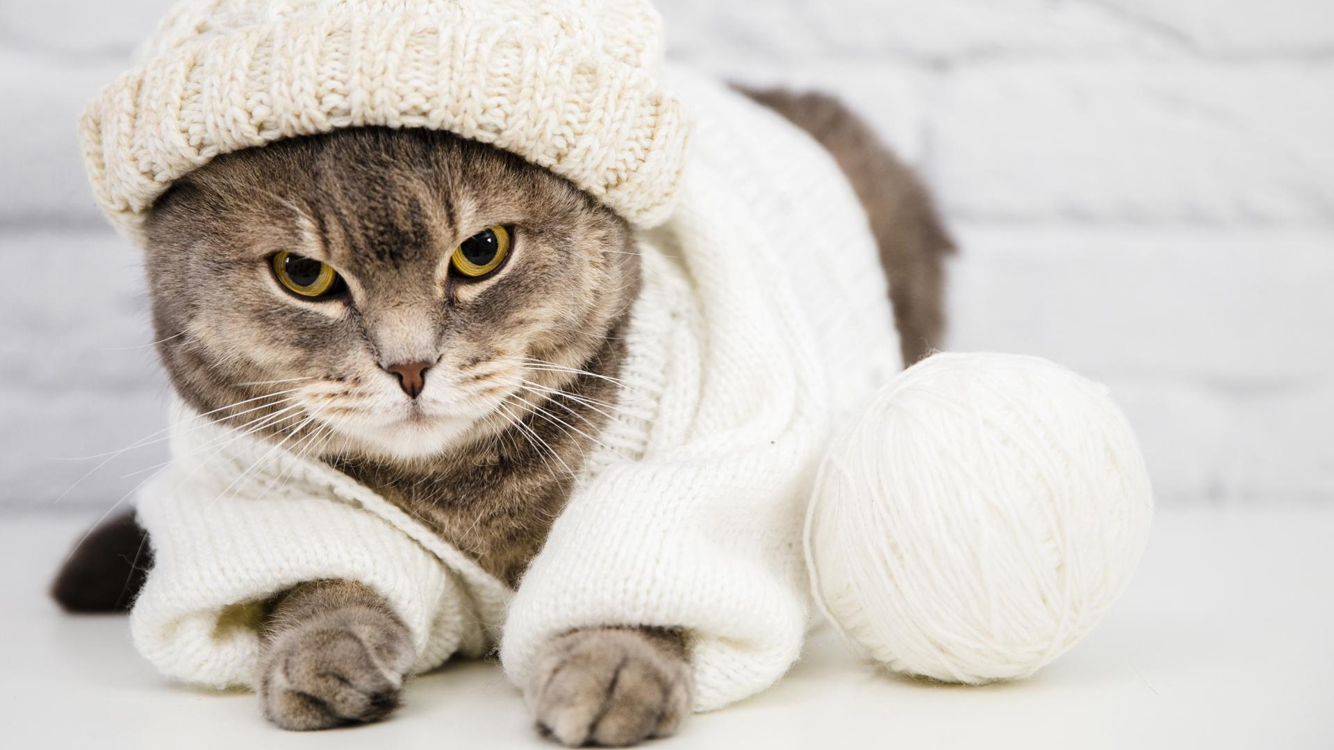
Csapatunk
Bemutatkozás

Slide 6
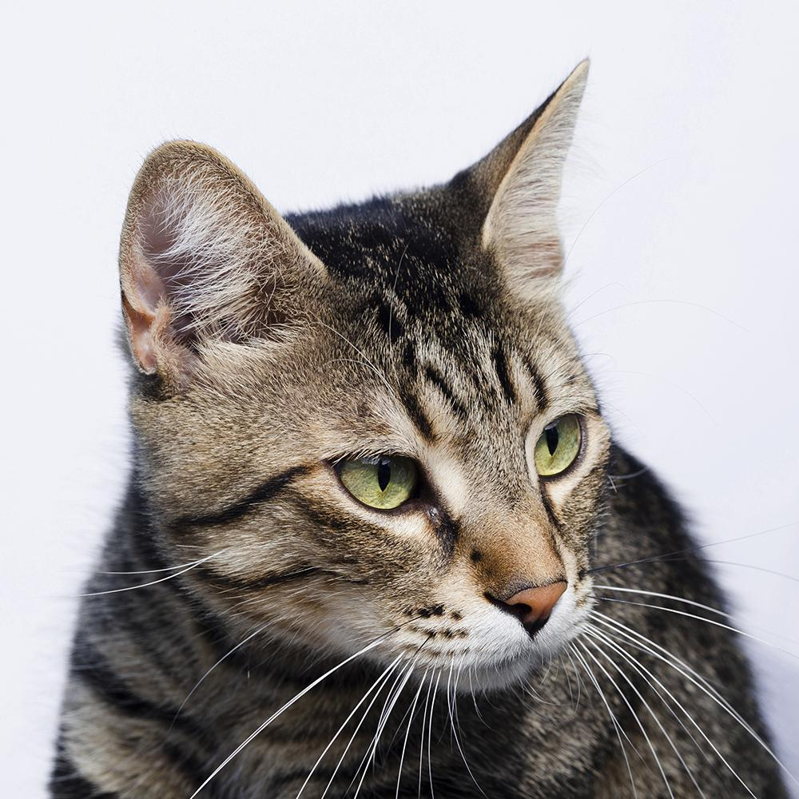
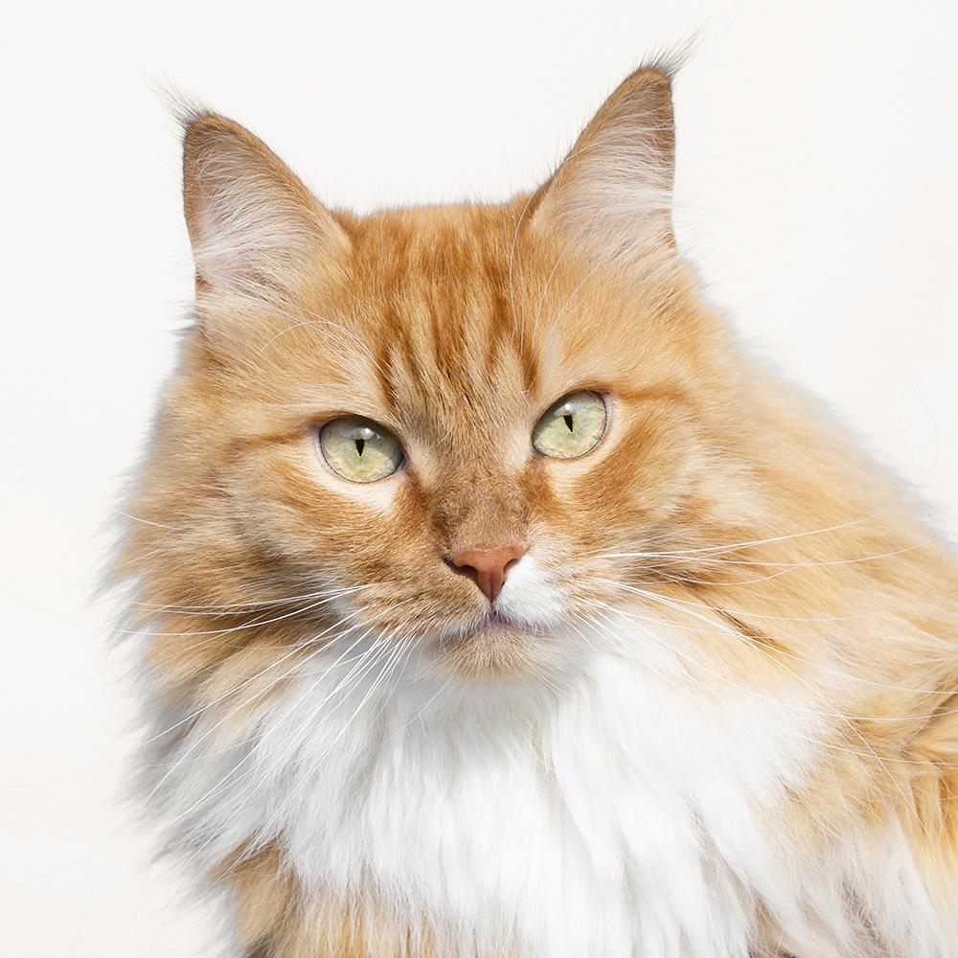
Hogyan dolgoztunk?
Madarász Dávid
Lehoczki Patrícia
Laravel Back-end, Rest api
Angular Front-end

Slide 7
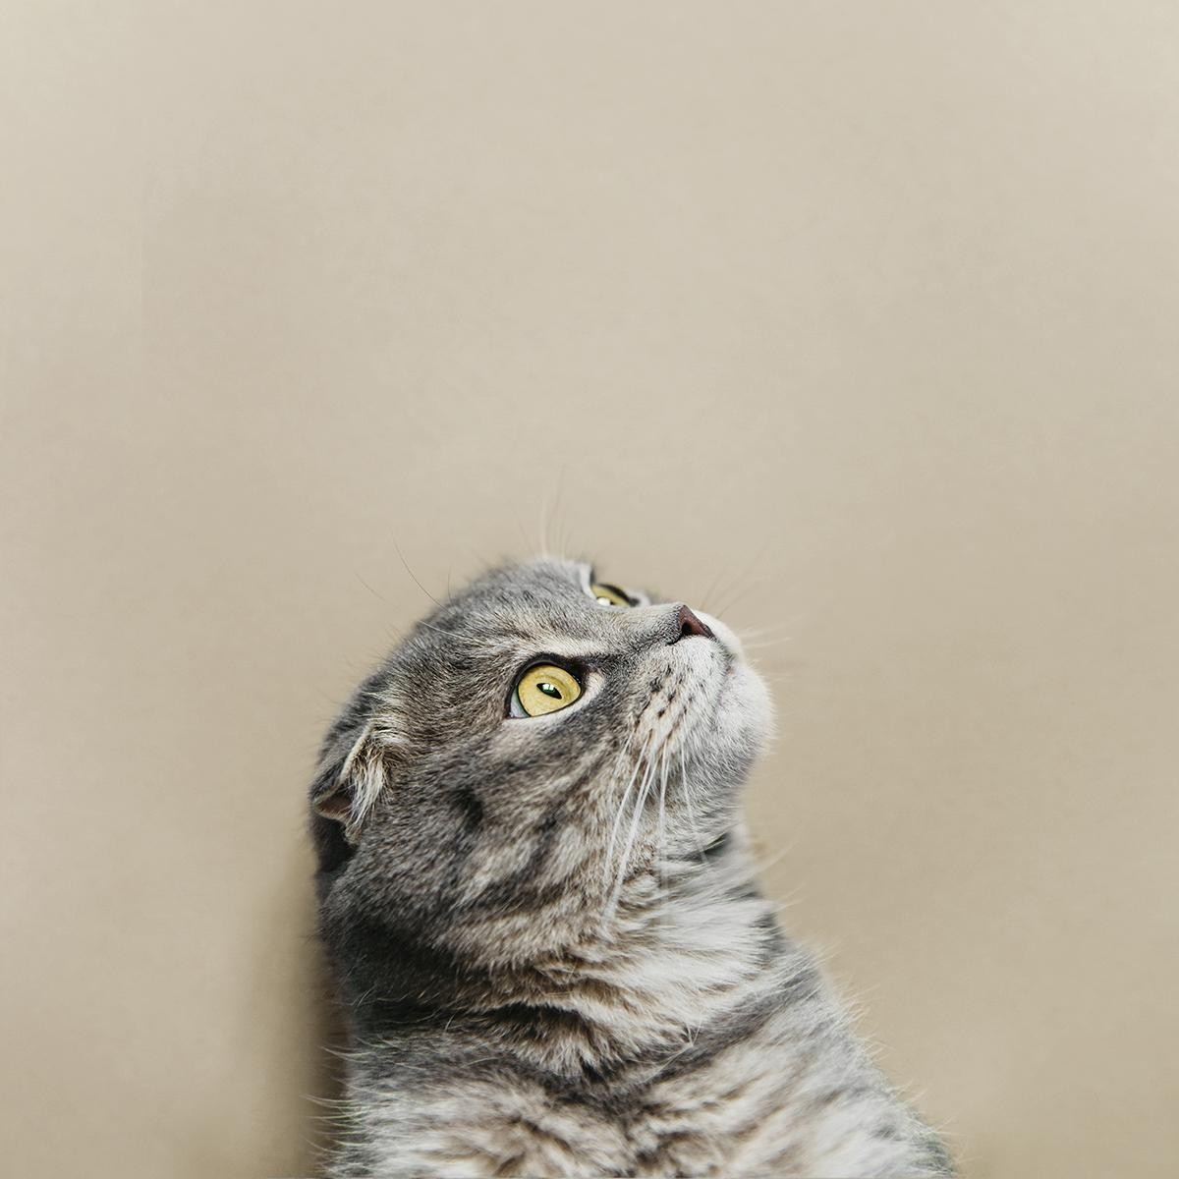
A háttér rendszer
Adatbázis
Rest-api
Adatok mozgatása

Slide 8
Az adatok tárolása - táblák
Pets tábla
Breeds tábla
Shelters tábla
Az állatok adatai
A fajták adatai
A menhelyek adatai
Users tábla
Species tábla
Adoptions tábla
A felhasználó adatai
A fajták adatai
Az örökbefogadások adatai

Slide 9
Api metódusok
Get
Post
Put
Delete
Oldalak lekérésére használt metódus típus.
Adatok beküldésére használt típus.
Adatok frissítésére használt típus.
Adatok törlésére használt kérés.

Slide 10

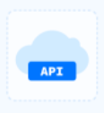

Adatáramlás
Api
Kliens
Interakciók értelmezése
Felhasználó interakciói
Adatbázis
Api
Adatok tárolása
Válasz üzenetek

Slide 11
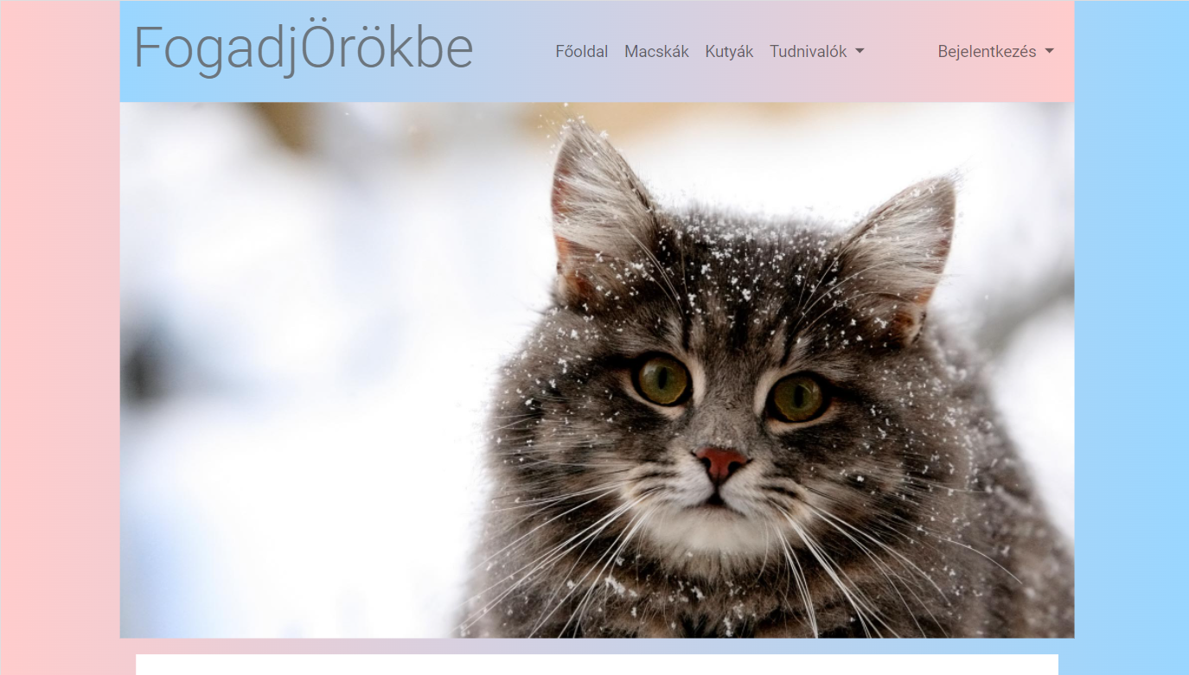
Webes felület
Alap megjelenítés

Slide 12
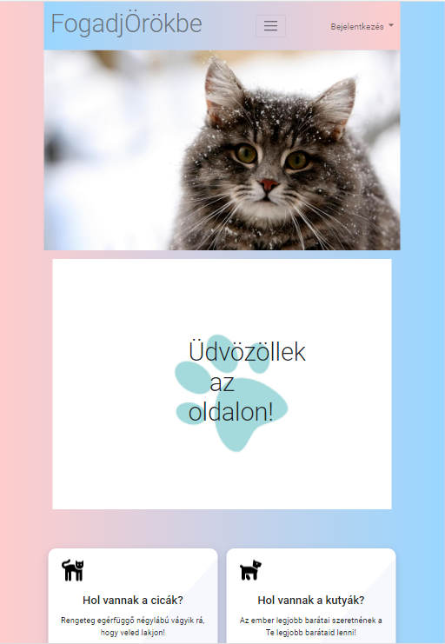
Tablet App
Megjelenés tablet eszközön

Slide 13
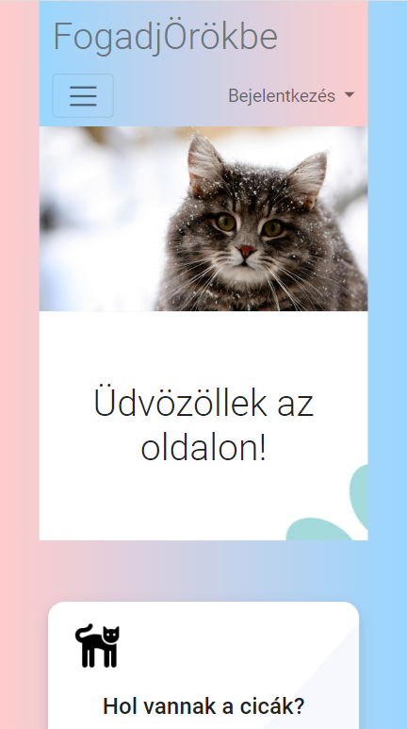
Mobil Web
Megjelenés mobil eszközökön

Slide 14
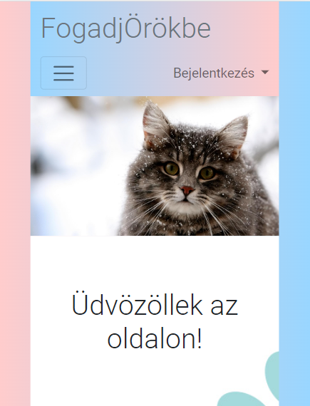
Az oldal felhasználói funkciói
Kutyák/Macskák menüpont
Tudnivalók/
Tippek, tanácsok menüpont
Állatok megtekintése vendégként, örökbefogadás felhasználóként
Kérdés – válasz formában a legfontosabb tudnivalók
Menhelyek
Admin lehetőségek
Az adatbázisban található menhelyek megtekintése, irányítószámmal szűrés
Állat hozzáadása, módosítása, törlése

Slide 15
Az állat örökbefogadás folyamata
1. Állat felvétele
2.Regisztráció
3.Bejelentkezés
Admin jogokkal tudunk állatot hozzáadni
Az örökbefogadáshoz szükséges regisztráció
Sikeres regisztráció után
4. Állat kiválasztása
5. Örökbefogadás!
Kutyák vagy Macskák menüben válogathatunk az örökbefogadható állatok közül
Az Örökbefogadom! Gomb megnyomásával be is fejezhetjük a műveletet

Slide 16
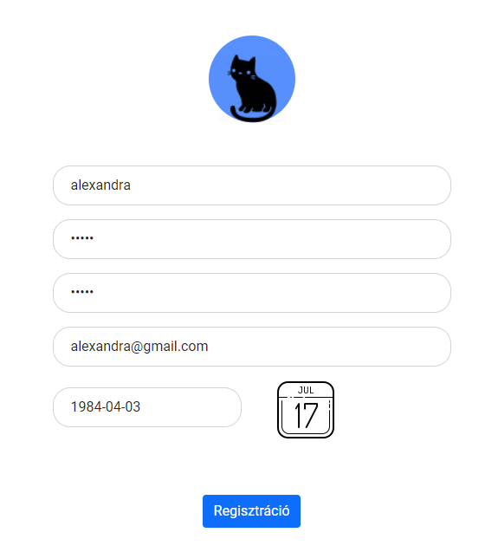
Regisztráció
Mi történik a Regisztráció gomb megnyomásakor?
A megadott adatokat paraméterként átadva meghívja a register metódust
A metódusban az auth szolgáltatás register metódusának átadja az adatokat
Az auth szolgáltatás register metódusában j-son formátumra alakítva az adatokat az api http://localhost:8000/api/register végpontjára post kéréssel átadja az adatokat

Slide 17
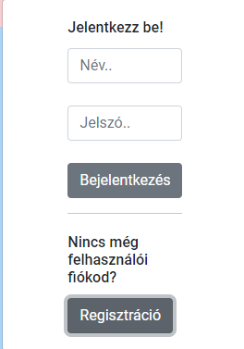
Bejelentkezés
Mi történik a Bejelentkezés gomb megnyomásakor?
A megadott adatokat paraméterként átadva meghívja a login metódust
A metódus az auth szolgáltatás login metódusának átadja az adatokat
Az auth szolgáltatás login metódusában j-son formátumra alakítva az adatokat az api http://localhost:8000/api/login végpontjára post kéréssel átadja az adatokat

Slide 18
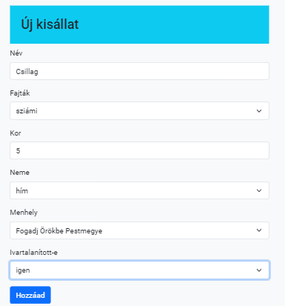
Állat hozzáadása
Mi történik a Hozzáad gomb megnyomásakor?
A megadott adatokat paraméterként átadva meghívja a newPet metódust
A metódusban a pets szolgáltatás postPets metódusának átadja az adatokat
Az pets szolgáltatás postPets metódusában json formátumra alakítva az adatokat az api http://localhost:8000/api/pets végpontjára post kéréssel átadja az adatokat

Slide 19

Állat módosítása
Állat törlése
Mi történik a Szerkesztés gomb megnyomásakor?
Mi történik a Törlés gomb megnyomásakor?
A megadott adatokat paraméterként átadva meghívja komponens deletePet metódusát
A metódusban a pets szolgáltatás deletePet metódusának átadja az állat id-ját
Az pets szolgáltatás deletePet metódusában json formátumra alakítva az adatokat az api http://localhost:8000/api/pets/id végpontjára delete kéréssel átadja az adatokat
A felugró modalban megadott adatokat átadva meghívja az updatePet metódust
A metódusban a pets szolgáltatás updatePets metódusának átadja az adatokat
Az pets szolgáltatás updatePets metódusában json formátumra alakítva az adatokat az api http://localhost:8000/api/pets végpontjára post kéréssel átadja az adatokat

Slide 20
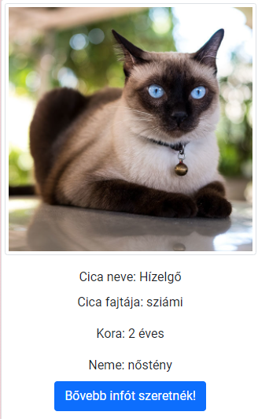
Örökbefogadási kártyák
Könnyen kezelhető, interaktív felület

Slide 21
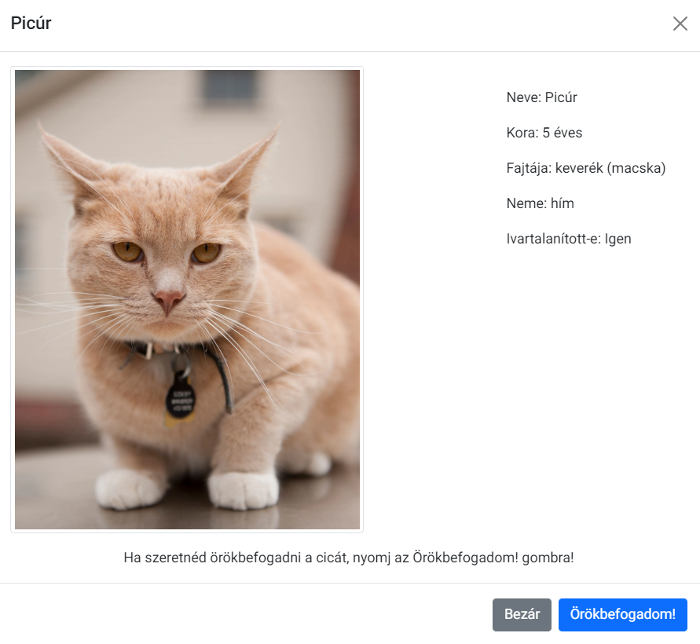
Állat örökbefogadása
Mi történik az Örökbefogadom! gomb megnyomásakor?
Az állat id-ját paraméterként átadva meghívja a komponens adoptCat metódusát
A metódusban az adoption szolgáltatás newAdoption metódusának és a pets szolgáltatás updatePets metódusának átadja az adatokat
Az adoption szolgáltatás newAdoption metódusában json formátumra alakítva az adatokat az api http://localhost:8000/api/adoption végpontjára post kéréssel átadja az adatokat

Slide 22
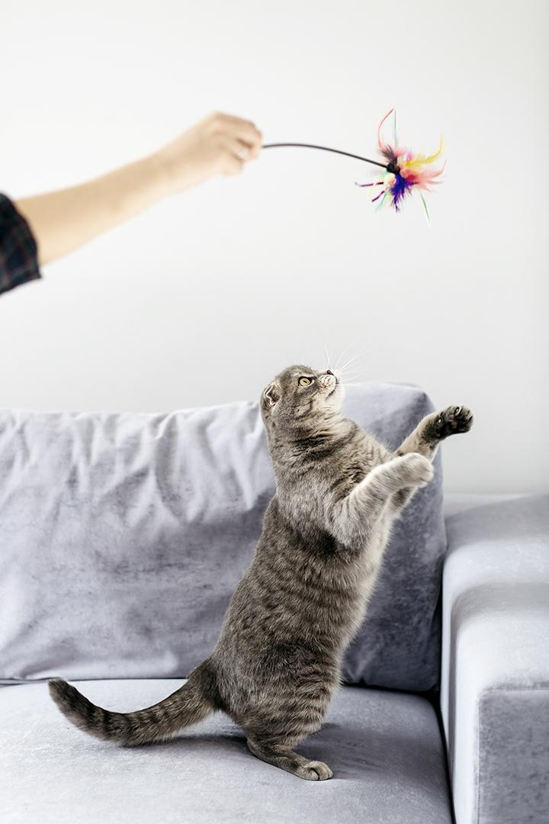
Front-end háttérrésze
Főbb komponensek:
Admin – állatok hozzáadásáért, módosításáért, törléséért felelős
Cat – macskák kilistázásáért, örökbefogadásukért felelős
Dog - kutyák kilistázásáért, örökbefogadásukért felelős
Register –regisztrációért felelős

Slide 23
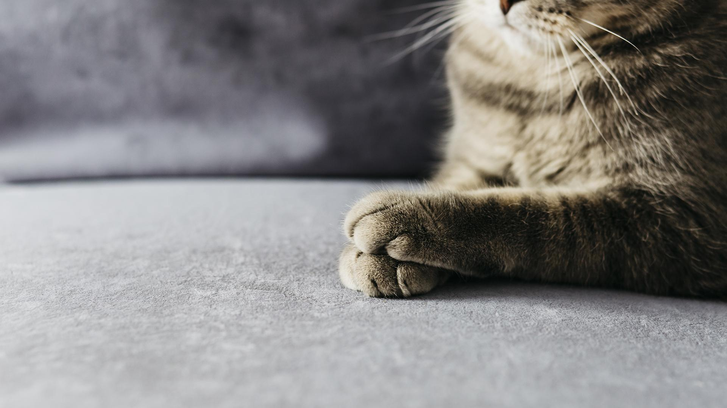
Köszönjük a figyelmet!

